Slide 1
ÖZET SUNUM

Slide 2
SUNU İÇERİĞİ
Hakkımızda
Ürünlerimiz
Kullanıcılarımız
Ürünlerimiz Hakkında Özet Bilgiler
EFT-POS Süreci

Slide 3
Hakkımızda
Gıda ve Perakende sektöründe uzmanlaşmak üzere 2003 yılında kurulan firmamız,
ilk günkü heyecanı ve kendini geliştirme hevesi ile sektörün önde gelen firmalarına, uçtan uca Otomasyon Çözümleri üretmektedir.
Özellikle birden Fazla şubeye/mağazaya sahip olan ;
Gıda Sektörü operasyonlarında
önemini gösteren Merkezi Satış Noktası Yönetimi, Merkezi Stok Yönetimi, Bayi ve Franchise Ağı Yönetimi ,Merkezi Üretim, Sevkiyat ve Lojistik Ağı Yönetimi konusunda geliştirdiği çözümler ile Zincir işletmelerin, operasyonlarını tek bir sistem üzerinden canlı olarak takip edebilmesi sağlanmaktadır.

Slide 4
Hakkımızda
Uçtan uca sağlanan çözümlerin kesintisiz olarak 365 gün çalışması hayati önem taşıdığından, 7×24 Destek Hizmetlerimiz ile kullanıcılarımıza sürdürülebilir çözümler önermekteyiz.
TUZLA MERKEZ OFİS ÇAĞRI MARMARA TEKNOKENT A.Ş.
MERKEZİ (PENDİK) ARGE OFİS

Slide 5
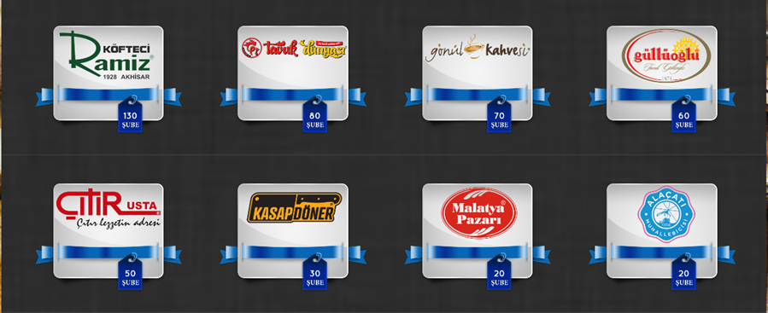
Kullanıcılarımız –Zincir İşletmeler

Slide 6
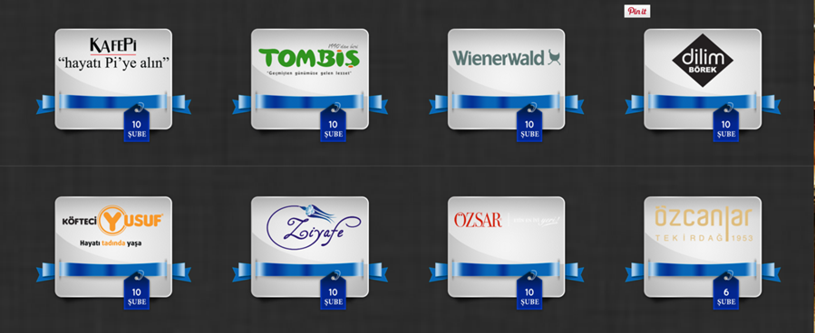
Kullanıcılarımız –Zincir İşletmeler

Slide 7
Kullanıcılarımız –Tekil İşletmeler

Slide 8
Kullanıcılarımız –Tekil İşletmeler

Slide 9
Kullanıcılarımız –Tekil İşletmeler

Slide 10
ÜRÜNLER
Infinia POS Solutions Satış Noktası Yönetimi
Infinia Mobile Mobil Terminal Satış Noktası Yönetim
IQ Starter Stok Maliyet Yönetim Sistemi
IQ Enterprise Merkezi Stok Maliyet Yönetim – Finans ve Ön Muhasebe Yönetim Sistemi
Infinia Web Works Web Tabanlı Raporlama Platformu – Tekil veya Çoğul Şube Desteği
IQ Web Works Web Tabanlı Sipariş ve Depo Talep Yönetim Sistemi
Infinia KDS Mutfak Göstergesi-Sipariş Yönetim Sistemi
Infinia CALL CENTER Merkezi Paket Servis Çözümü

Slide 11
İŞ AKIŞ DİAGRAMI
ŞUBE
MERKEZ
SATIN ALMA YÖNETİMİ
ALAKARD SERVİS
WEB YÖNETİM PLATFORMU
ÜRETİM YÖNETİMİ
PAKET SERVİS
SİPARİŞ YÖNETİMİ
PERSONEL YÖNETİMİ
SEVKİYAT YÖNETİMİ
STOK MALİYET YÖNETİMİ
FİNANS YÖNETİMİ

Slide 12
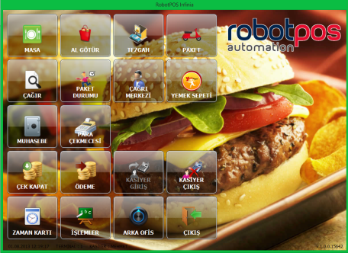
SATIŞ NOKTASI YÖNETİM
AÇILIŞ MENÜ
MASA PLANI
KOLAY
HIZLI
SORUNSUZ

Slide 13
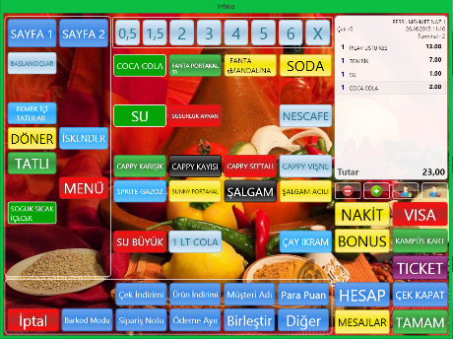
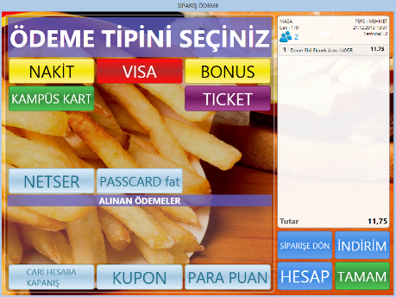
SATIŞ NOKTASI YÖNETİM
SİPARİŞ EKRANI
ÇEK KAPANIŞ-TAHSİLAT
KOLAY
HIZLI
SORUNSUZ

Slide 14
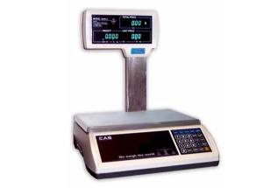
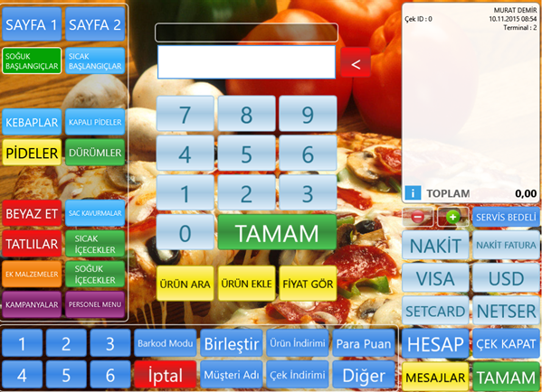
BARKODLU-TERAZİ BAĞLANTILI SATIŞ DESTEĞİ
BARKODLU SATIŞ DETEĞİ
UYUMLU MODEL TERAZİLER İLE ONLİNE ENTEGRASYON
KOLAY
HIZLI
SORUNSUZ

Slide 15
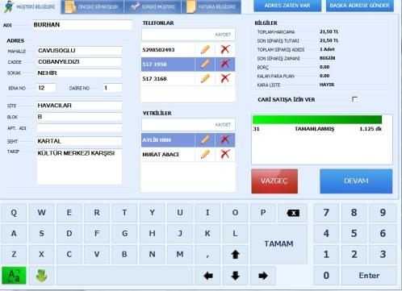
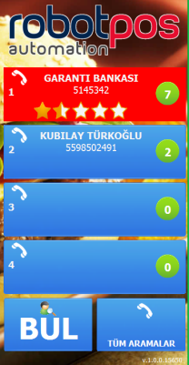
EN GELİŞMİŞ PAKET SERVİS ÖZELLİKLERİ
ÇOK HATLI CALLER ID DESTEĞİ İLE ARAYAN NUMARAYI TANIMA
HIZLI VE AYRINTILI MÜŞTERİ BİLGİLERİ GİRİŞ FORMLARI
KOLAY
HIZLI
SORUNSUZ

Slide 16
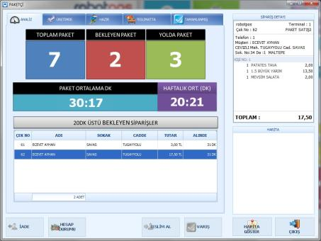
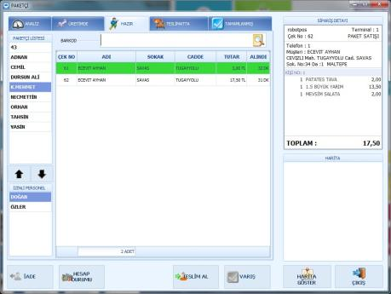
EN GELİŞMİŞ PAKET SERVİS ÖZELLİKLERİ
PAKET SERVİS PERFORMANSI GÜNCEL OLARAK TAKİP EDİLEBİLİR. İÇİNDE BULUNAN GÜN HAFTA ORTALAMASINA GÖRE ANALİZ EDİLEBİLİR VE GECİKMEK ÜZERE OLAN PAKET SİPARİŞLER İÇİN UYARI SİSTEMİ
PAKET SERVİS KURYE TAKİBİ, BEKLEME SÜRELERİ VE DURUMLARI, SİPARİŞLERİN TÜM DETAY BİLGİLERİ İLE KOLAYLIKLA TAKİP EDİLEBİLİR
KOLAY
HIZLI
SORUNSUZ

Slide 17
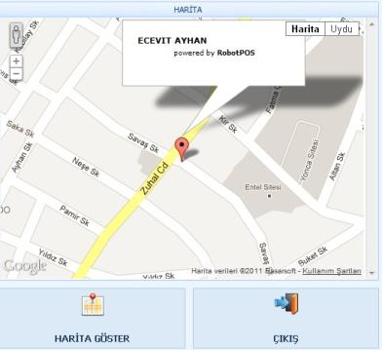
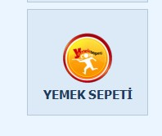
EN GELİŞMİŞ PAKET SERVİS ÖZELLİKLERİ
PROXIMITY KURYE ANAHTARLIKLARI DESTEĞİ
YEMEK SEPETİ ENTEGRASYONU İLE SİPARİŞLER DOĞRUDAN SİSTEME AKTARILABİLİR.
GOOGLE MAPS ENTEGRASYONU İLE GİDİLECEK ADRES DETAYLARINI İZLEYEBİLME
KOLAY
HIZLI
SORUNSUZ

Slide 18
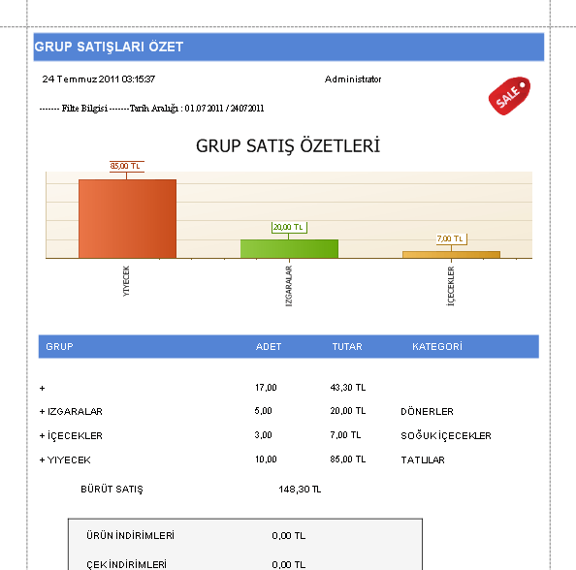
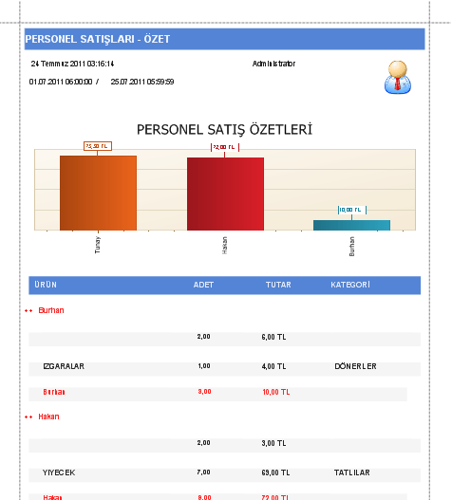
SATIŞ NOKTASI YÖNETİM- HIZLI VE GRAFİKSEL RAPOR DESTEĞİ
SATIŞ RAPORLARI

Slide 19
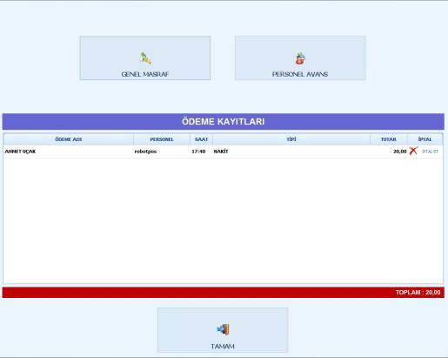
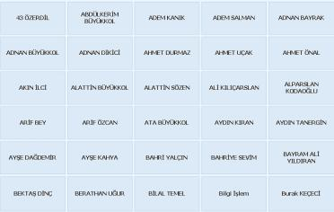
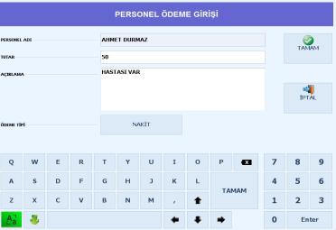
GÜNLÜK MASRAF VE KASA HARCAMALARI TAKİBİ
GÜNLÜK HARCAMA VE PERSONEL AVANS İŞLEMLERİ

Slide 20
IQ Finans Starter ŞUBE STOK TAKİP SİSTEMİ
MERKEZİ STOK YÖNETİMİ- ŞUBE AYAĞI İÇİN,
BASİT , İŞLEVSEL VE KAPSAMLI STOK YÖNETİM ÇÖZÜMÜ
INFINIA POS SOLUTIONS

Slide 21
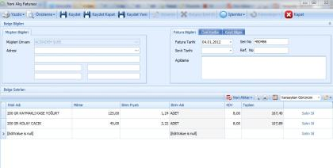
POS Finans Starter ŞUBE STOK TAKİP SİSTEMİ
MERKEZ SEVK İLE GELEN ÜRÜNLER İÇİN, KOLAY MAL KABÜL İŞLEMİ
MERKEZ ‘DEN ALINMAYAN , DIŞARDAN TEDARİK EDİLEN (SEBZE GRUBU VB.) ÜRÜNLER İÇİN ALIŞ FATURASI OLUŞTURABİLME SEÇENEĞİ
GÜNLÜK FİRE VE PERSONEL YEMEĞİ GİRİŞ FORMLARI
MERKEZİ SEVKİYAT İLE ÇALIŞAN İŞLETMELER İÇİN, ŞUBE STOK İŞLEMLERİ

Slide 22
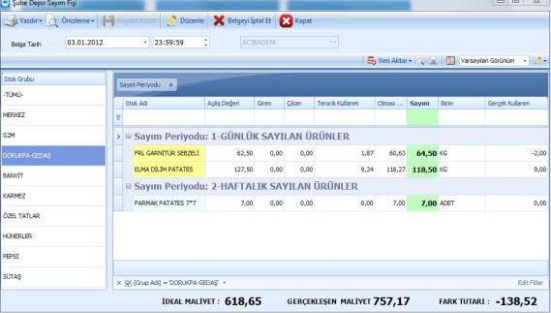
POS Finans Starter ŞUBE STOK TAKİP SİSTEMİ
AYLIK DEĞİL, GÜNLÜK SAYIMLAR İLE KAYIPLARIN ÖNÜNE GEÇMEK, VE MALİYETLERİ GÜNLÜK TAKİP ETMEK MÜMKÜN !
GÜN SONU İŞLEMİ İLE BİRLİKTE OTOMATİK SAYIM FORMU OLUŞTURULMASI
ÜRÜNLERİN GÜNLÜK,HAFTALIK,AYLIK SAYIMLARI İLE, KAYIPLARIN ÖNÜNE GEÇİLMESİ
-MALİYETLERİN GÜNLÜK TAKİBİ İLE ETKİN MALİYET YÖNETİMİ OLANAĞI
MERKEZİ SEVKİYAT İLE ÇALIŞAN İŞLETMELER İÇİN, ŞUBE STOK İŞLEMLERİ

Slide 23
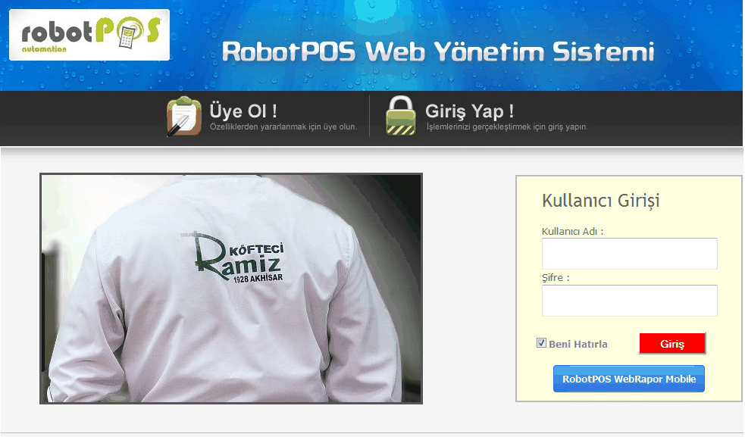
INFINIA WEB WORKS -MERKEZİ RAPORLAMA PLATFORMU
90
SANİYE İÇERİSİNDE TÜM ŞUBE SATIŞLARI MERKEZDE
İNTERNET OLAN HER YERDEN PROGRAM GEREKMEKSİZİN, E-POSTA’LARINIZI KONTROL EDER GİBİ ERİŞİM.
MERKEZİ RAPORLAMA GİRİŞ

Slide 24
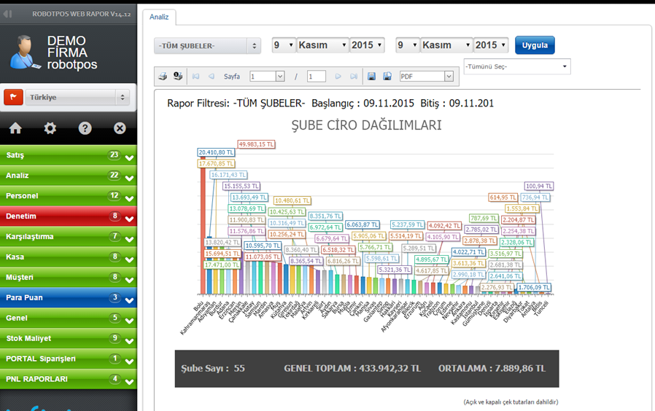
MERKEZİ RAPORLAMA PLATFORMU
ŞUBE SATIŞ BİLGİLERİ CANLI OLARAK EKRANDA
DETAYLI YETKİ SEVİYELERİ İLE KULLANICILARIN HANGİ ŞUBELERİ , RAPORLARI GÖREBİLECEĞİ AYARLANABİLİR
ŞUBE ANLIK CİROLAR

Slide 25
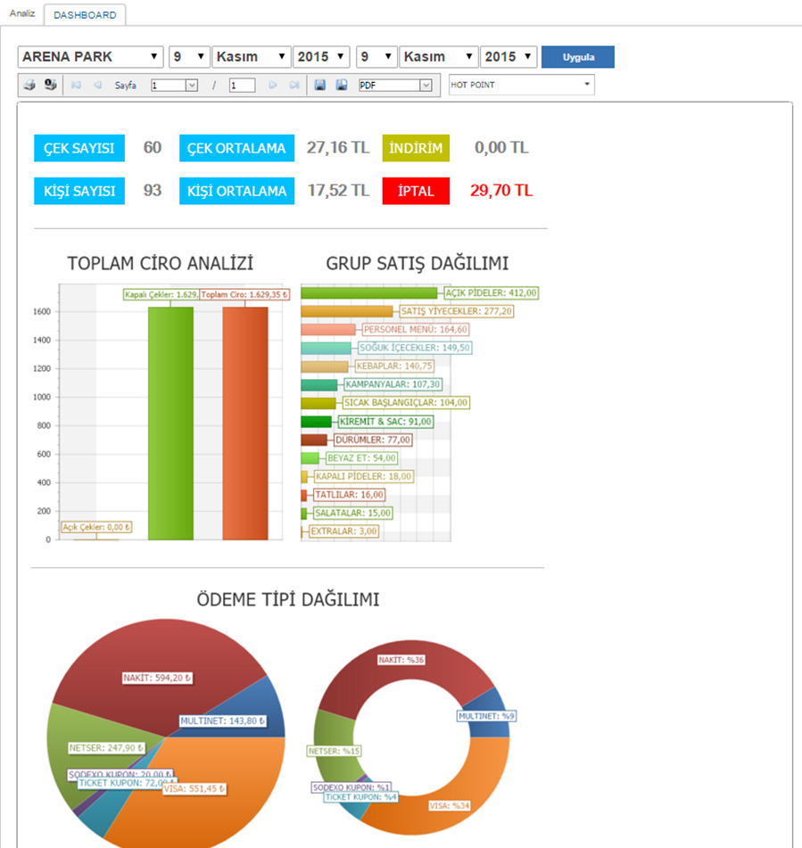
MERKEZİ RAPORLAMA PLATFORMU
ANLIK OLARAK;
ÇEK, KİŞİ BAZINDA ORT. KAZANC BİLGİLERİ , İPTAL VE İNDİRİM DURUMLARI TAKİP EDİLEBİLİR..

Slide 26
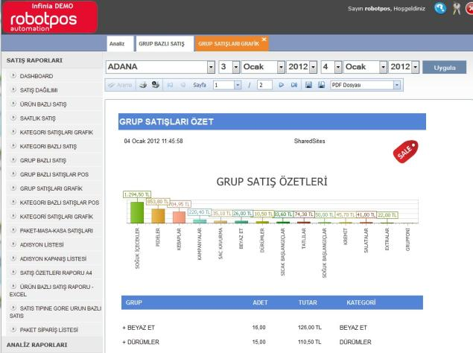
MERKEZİ RAPORLAMA PLATFORMU
ONLARCA RAPOR İLE DÜNYANIN NERESİNDE OLURSANIZ OLUN, TÜM SATIŞ VERİLERİ ELİNİZİN ALTINDA..
ŞUBE ANLIK CİROLAR

Slide 27
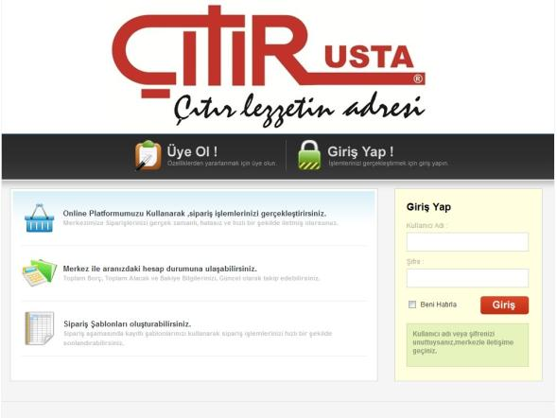
POSFinans Web Works-ŞUBE ONLINE SİPARİŞ PLATFORMU
- ŞUBELER MERKEZ SİPARİŞLERİNİ ONLINE OLARAK VEREBİLİYOR
- CARİ HESAP EKSTRELERİNİ ALABİLİR
- VERMİŞ OLDUKLARI SİPARİŞLERİN DURUMLARINI ONLINE OLARAK TAKİP EDEBİLİRLER
-RİSK LİMİTİNİ AŞMIŞ ŞUBELER’İN SİPARİŞ VERMESİ ENGELLENEBİLİYOR
INFINIA POS SOLUTIONS

Slide 28
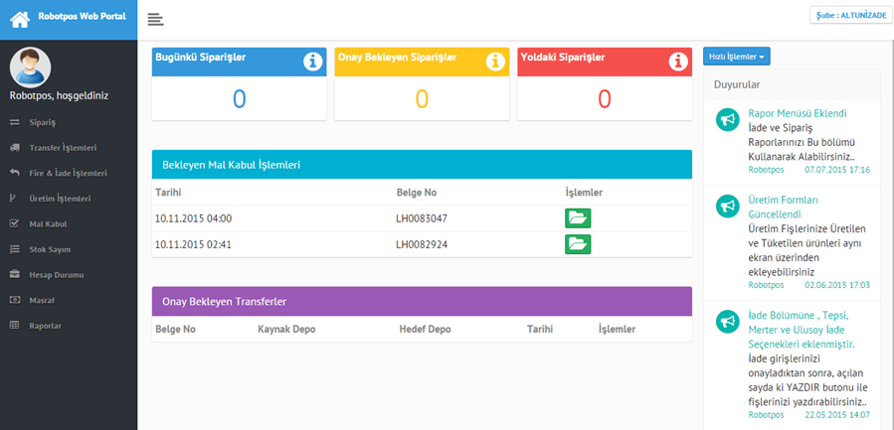
IQ Web Works-ŞUBE ONLINE SİPARİŞ PLATFORMU

Slide 29
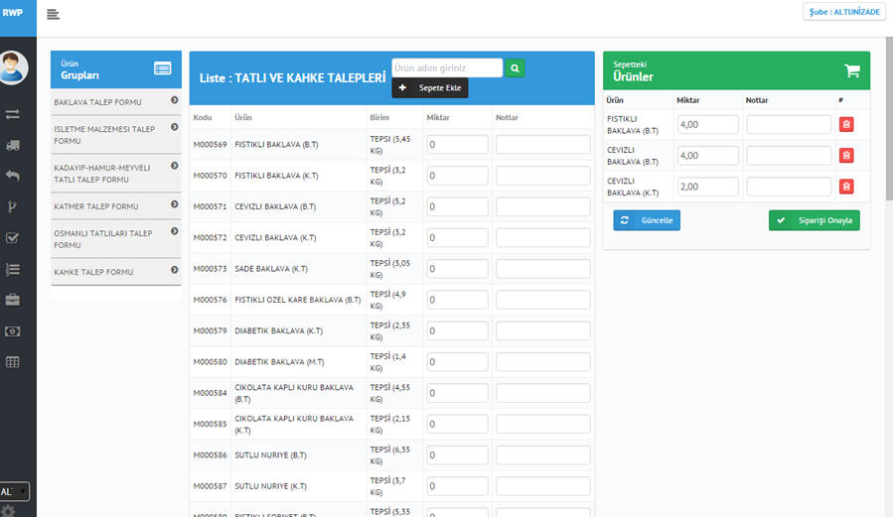
IQ Web Works-ŞUBE ONLINE SİPARİŞ PLATFORMU

Slide 30
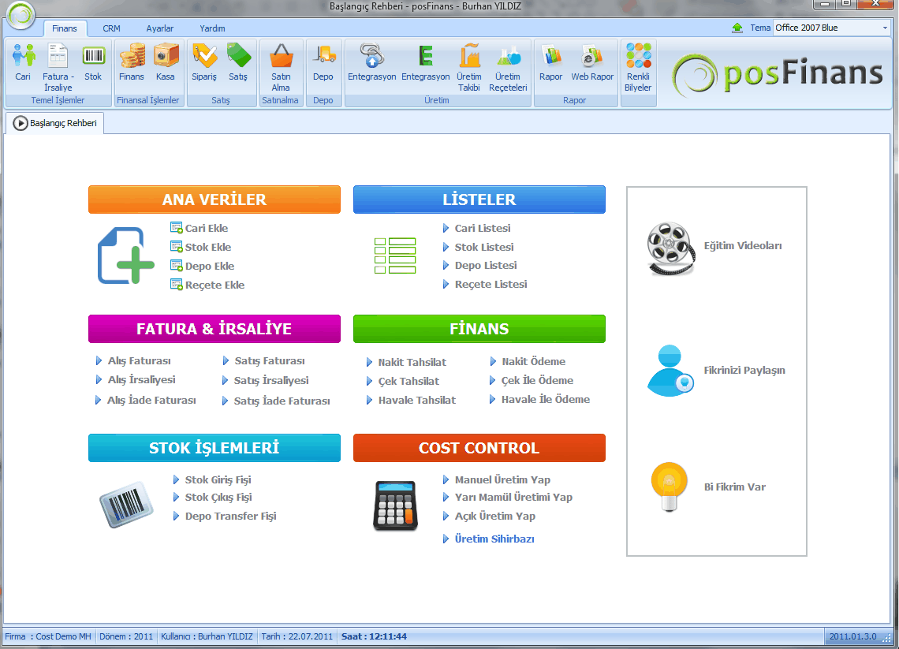
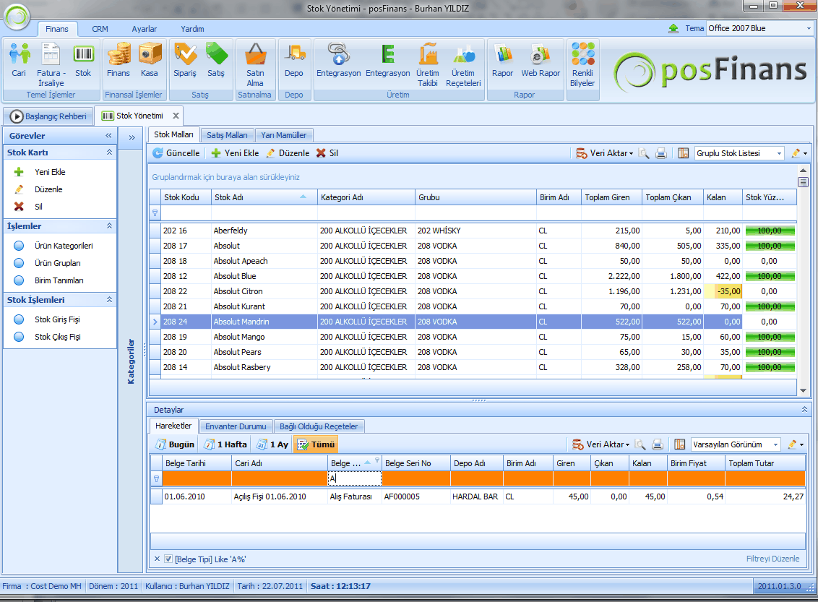
IQ Enterprise
STOK MALİYET YÖNETİM SİSTEMİ
AÇILIŞ EKRANI
STOK KARTLARI LİSTE GÖRÜNÜM

Slide 31
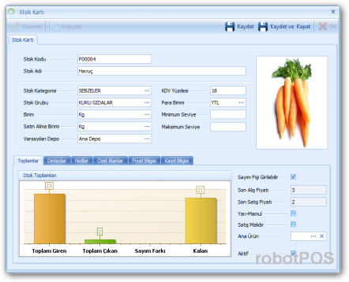
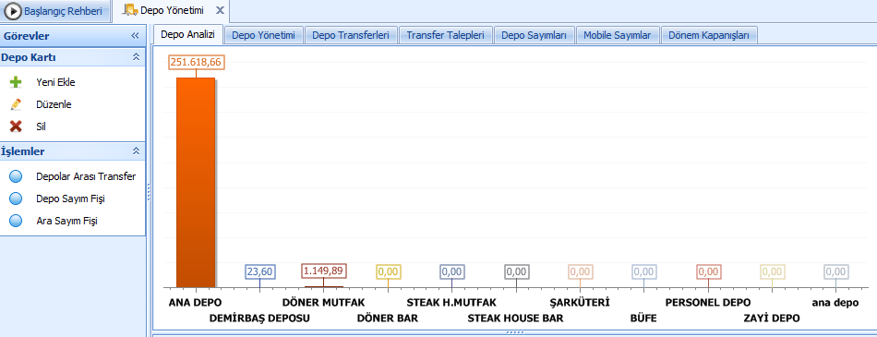
IQ Enterprise
STOK MALİYET YÖNETİM SİSTEMİ
STOK KARTI
DEPO YÖNETİMİ

Slide 32
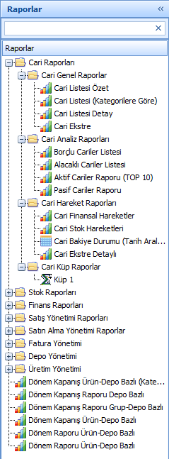
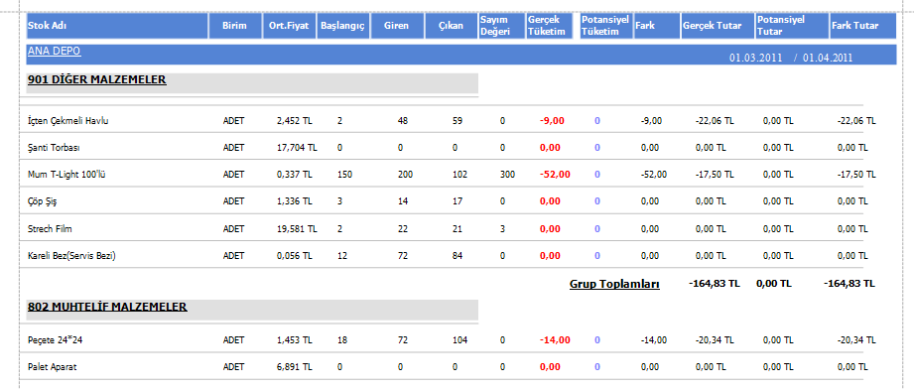
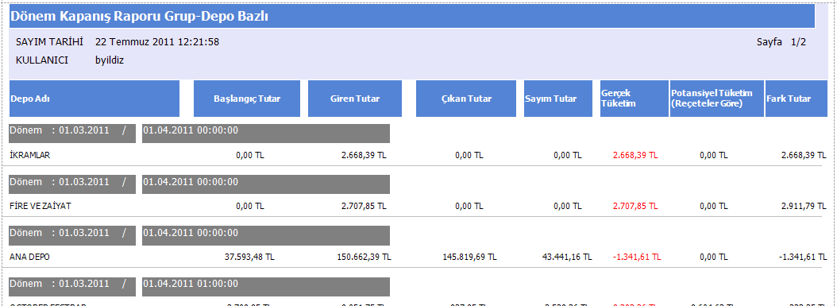
IQ Enterprise
STOK MALİYET YÖNETİM SİSTEMİ
DÖNEM KAPANIŞ RAPORLARI

Slide 33
Infinia CALL CENTER Merkezi Paket Servis Çözümü
444 SİPARİŞ
ZİNCİR İŞLETMELER İÇİN, CALL CENTER ÇÖZÜMÜ
INFINIA POS SOLUTIONS

Slide 34
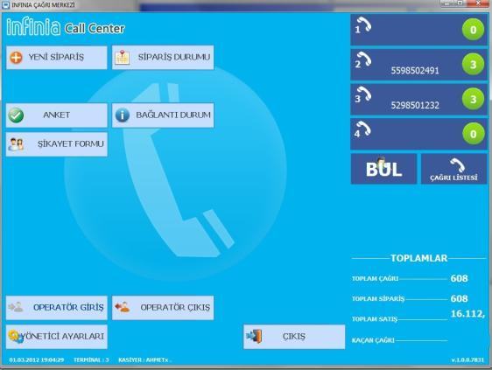
Infinia CALL CENTER
ÇAĞRI MERKEZİNDEN SİPARİŞ ALIN, ŞUBELERE OTOMATİK İLETİLSİN…
MERKEZİ OLARAK ALINAN PAKET SİPARİŞLERİ, ŞUBELERE ANINDA İLETİM
- ŞUBELERDE YAZICI & ÜRETİM EKRANI DESTEĞİ
- SİPARİŞ DURUMU GERİ BİLDİRİM (ALINDI-ÜRETİMDE-HAZIR-YOLDA-TESLİM)
- OPERATÖR PERFORMANS DEĞERLENDİRME RAPORLARI
- CALL BACK RAPORU VE CALL BACK SONUC VERİ GİRİŞİ
- MÜŞTERİ ŞİKAYET KAYDI
- IP & PBX SANTRAL ENTEGRASYONU
- CRM POGRAMLARI İLE VERİ PAYLAŞIMI

Slide 35
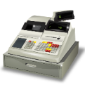
YAZARKASA ENTEGRASYONU
PERSONEL GİRİŞ-ÇIKIŞ SAATLERİ TAKİBİ
MÜŞTERİ KARTI & PARA PUAN UYGULAMALARI
PERSONEL PERFORMANS ANALİZLERİ
MÜŞTERİ MEMNUNİYET ANKETLERİ
HAFTANIN PERSONELİ AYIN PERSONELİ
YİNE GEL UYGULAMALARI
PERSONEL MAAŞ VE AVANS YÖNETİMİ
PROMOSYON YÖNETİMİ
PAKET SERVİS PARA PUAN YÖNETİMİ
KOLAY
HIZLI
SORUNSUZ

Slide 36
paket Servis
CALLER ID TANIMA SİSTEMİ İLE ÇOKLU HAT YÖNETİMİ
PRATİK KURYE TAKİP VE YÖNETİM SİSTEMİ
PAKET SERVİS
YEMEK SEPETİ ENTEGRASYONU OPSİYONU
CALL CENTER UYUMLULUĞU
PAKET SERVİS PARA PUAN YÖNETİMİ
KOLAY
HIZLI
SORUNSUZ

Slide 37
PROMOSYON YÖNETİMİ-ÖNERİLİ SATIŞ
ORTABOY ALANA KÜÇÜK BOY BEDAVA
SALI 14:00 -19:00 ARASI ANA YEMEKLER %30 İNDİRİMLİ
İKİNCİ %10 İNDİRİMLİ
CUMARTESİ GÜNLERİ İÇECEKLER % 20
3 AL DÖRDÜNCÜYÜ %50 İNDİRİMLİ AL
İKİNCİ 3 TL
OCAK AYI BOYUNCA TATLILAR’A 2 KAT PARA PUAN
3 AL DÖRDÜNDÜNCÜ’YE 5 TL EKSİK ÖDE
DÖNER ALANA İÇECEK %20 İNDİRİMLİ
BAHÇE BÖLÜMÜNDE KAHVELER 0 TL
PAKET SERVİS’TE İÇECEKLER 2 TL İNDİRİMLİ
KOLAY
HIZLI
SORUNSUZ

Slide 38
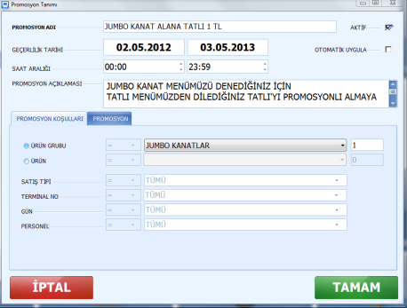
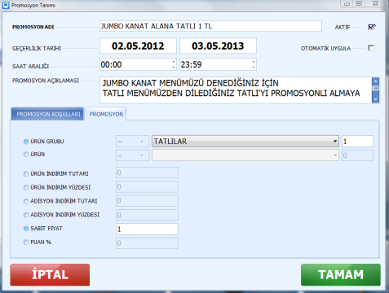
PROMOSYON YÖNETİMİ- ÖNERİLİ SATIŞ
**opsiyonel ürün**
KOLAY
HIZLI
SORUNSUZ

Slide 39
ŞUBE STOK TAKİBİ
MERKEZ DEN PRATİK VE HIZLI VERİ GİRİŞİ
MERKEZDEN-ŞUBELERE GÖNDERİLEN SEVK İRSALİYEŞERİ ŞUBE STOĞUNA OTOMATİK İŞLİYOR
ŞUBE STOK TAKİBİ
BARKOD OKUYUCULU MOBİL TERMİNALLER İLE DEPO SAYIMLARI OFLLINE OLARAK YAPILABİLİYOR VE SİSTEME DİLENEN ZAMANDA WİRELESS BAĞLANTI İLE AKTARILIYOR
GÜN SONUNDA MALİYET OLUŞUYOR VE ŞUBE MALİYETİNİ TAKİP EDEBİLİYOR
MERKEZ ŞUBE STOKLARINI TEK EKRANDAN ANALİZ EDEBİLİYOR
KOLAY
HIZLI
SORUNSUZ

Slide 40
MERKEZİ YÖNETİM
TÜM ŞUBE DEPOLARI TEK EKRANDA
FATURA GİRİŞİNDE FİYAT KONTROLÜ İLE ETKİN SATIN ALMA YÖNETİMİ
MERKEZİ YÖNETİM
ŞUBE SİPARİŞLERİ ; GÜNCEL MALİYET + KAR% İLE OTOMATİK FİYATLANDIRMA
BAYİ-ŞUBE BORÇ – ÖDEME TAKİBİ –RİSK LİMİTİ
RİSK LİMİTİNİ AŞAN ŞUBELERE UYARI VE KISITLAMALAR
KOLAY
HIZLI
SORUNSUZ

Slide 41
LOJİSTİK YÖNETİMİ
ŞUBE
MERKEZ
TALEP
MAL KABÜL
AYLIK SAYIM
HAFTALIK SAYIM
GÜNLÜK SAYIM
TALEP ONAY
TEDARİKÇİLERE SİPARİŞ
ÜRETİM İŞ EMRİ
SEVKİYAT
TEDARİKÇİDEN DOĞRUDAN TESLİM
MERKEZ SEVKİYAT
GÜNLÜK DENETİM
MAL KABÜL KONTROLÜ
GÜNLÜK SAYIM KONTROLÜ
HAFTALIK DENETİM
TEDARİKÇİ FATURA KONTROLÜ
HAFTALIK SAYIM KONTROLÜ
AYLIK DENETİM
AYLIK SAYIM GİRİŞİ
DÖNEM KAPANIŞ
LOJİSTİK YÖNETİMİ
Notes:
ŞUBELER GÜNLÜK OLARAK MERKEZE SİPARİŞLERİNİ SİSTEM ÜZERİNDEN GEÇERLER
MERKEZ SİPARİŞ SORUMLUSU GELEN TALEPLERİ, İNCELER VE ONAYLAR
DIŞARDAN TEDARİK EDİLEN ÜRÜNLER İÇİN (AYRAN, KOLA VB) TEDARİKÇİ SİPARİŞ FORMU, SİSTEM TARAFINDAN OTOMATİK OLARAK OLUŞTURULUR
TEDARİĞİ MERKEZ TARAFINDAN YAPILAN ÜRÜNLER İÇİN, SİPARİŞ VE ÜRETİM İŞ EMRİ SİSTEM TARAFINDAN OTOMATİK OLARAK OLUŞTURULUR
MERKEZDEN GÖNDERİLEN ÜRÜNLER, ŞUBE MAL KABÜL EKRANINA DÜŞER VE ŞUBE TARAFINDAN ONAYLANDIĞI ANDA OTOMATİK OLARAK ŞUBE DEPOYA KAYIT EDİLİR
TEDARİKÇİDEN GELEN ÜRÜNLER, ŞUBE MAL KABÜL EKRANINA DÜŞER VE ŞUBE TARAFINDAN ONAYLANDIĞI ANDA OTOMATİK OLARAK ŞUBE DEPOYA KAYIT EDİLİR
ŞUBE TARAFINDAN GÜN SONU İŞLEMİ YAPILMASI İLE BİRLİKTE, SARFİYAT İŞLEMLERİ OTOMATİK OLARAK TAMAMLANIR VE GÜNLÜK SAYILAN ÜRÜNLER İÇİN SAYIM FORMU SİSTEM TARAFINDAN OTOMATİK OLARAK OLUŞTURULUR

Slide 42
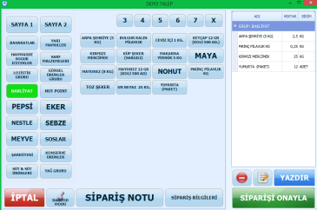
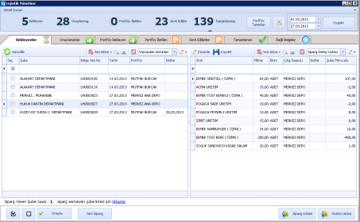
LOJİSTİK YÖNETİMİ
ŞUBE
MERKEZ
ŞUBE TALEP FORMU
MERKEZİ SİPARİŞ YÖNETİMİ
LOJİSTİK YÖNETİMİ
Notes:
ŞUBELER GÜNLÜK OLARAK MERKEZE SİPARİŞLERİNİ SİSTEM ÜZERİNDEN GEÇERLER
MERKEZ SİPARİŞ SORUMLUSU GELEN TALEPLERİ, İNCELER VE ONAYLAR
DIŞARDAN TEDARİK EDİLEN ÜRÜNLER İÇİN (AYRAN, KOLA VB) TEDARİKÇİ SİPARİŞ FORMU, SİSTEM TARAFINDAN OTOMATİK OLARAK OLUŞTURULUR
TEDARİĞİ MERKEZ TARAFINDAN YAPILAN ÜRÜNLER İÇİN, SİPARİŞ VE ÜRETİM İŞ EMRİ SİSTEM TARAFINDAN OTOMATİK OLARAK OLUŞTURULUR
MERKEZDEN GÖNDERİLEN ÜRÜNLER, ŞUBE MAL KABÜL EKRANINA DÜŞER VE ŞUBE TARAFINDAN ONAYLANDIĞI ANDA OTOMATİK OLARAK ŞUBE DEPOYA KAYIT EDİLİR
TEDARİKÇİDEN GELEN ÜRÜNLER, ŞUBE MAL KABÜL EKRANINA DÜŞER VE ŞUBE TARAFINDAN ONAYLANDIĞI ANDA OTOMATİK OLARAK ŞUBE DEPOYA KAYIT EDİLİR
ŞUBE TARAFINDAN GÜN SONU İŞLEMİ YAPILMASI İLE BİRLİKTE, SARFİYAT İŞLEMLERİ OTOMATİK OLARAK TAMAMLANIR VE GÜNLÜK SAYILAN ÜRÜNLER İÇİN SAYIM FORMU SİSTEM TARAFINDAN OTOMATİK OLARAK OLUŞTURULUR

Slide 43
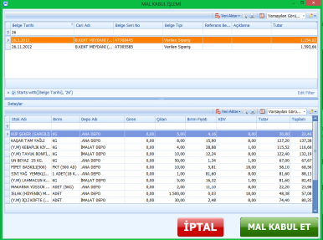
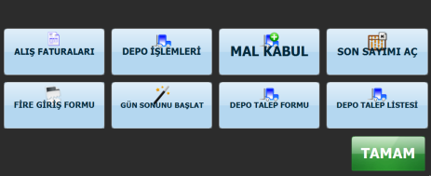
LOJİSTİK YÖNETİMİ
ŞUBE
ŞUBE MAL KABÜL
ŞUBE STOK İŞLEMLERİ
LOJİSTİK YÖNETİMİ
Notes:
ŞUBELER GÜNLÜK OLARAK MERKEZE SİPARİŞLERİNİ SİSTEM ÜZERİNDEN GEÇERLER
MERKEZ SİPARİŞ SORUMLUSU GELEN TALEPLERİ, İNCELER VE ONAYLAR
DIŞARDAN TEDARİK EDİLEN ÜRÜNLER İÇİN (AYRAN, KOLA VB) TEDARİKÇİ SİPARİŞ FORMU, SİSTEM TARAFINDAN OTOMATİK OLARAK OLUŞTURULUR
TEDARİĞİ MERKEZ TARAFINDAN YAPILAN ÜRÜNLER İÇİN, SİPARİŞ VE ÜRETİM İŞ EMRİ SİSTEM TARAFINDAN OTOMATİK OLARAK OLUŞTURULUR
MERKEZDEN GÖNDERİLEN ÜRÜNLER, ŞUBE MAL KABÜL EKRANINA DÜŞER VE ŞUBE TARAFINDAN ONAYLANDIĞI ANDA OTOMATİK OLARAK ŞUBE DEPOYA KAYIT EDİLİR
TEDARİKÇİDEN GELEN ÜRÜNLER, ŞUBE MAL KABÜL EKRANINA DÜŞER VE ŞUBE TARAFINDAN ONAYLANDIĞI ANDA OTOMATİK OLARAK ŞUBE DEPOYA KAYIT EDİLİR
ŞUBE TARAFINDAN GÜN SONU İŞLEMİ YAPILMASI İLE BİRLİKTE, SARFİYAT İŞLEMLERİ OTOMATİK OLARAK TAMAMLANIR VE GÜNLÜK SAYILAN ÜRÜNLER İÇİN SAYIM FORMU SİSTEM TARAFINDAN OTOMATİK OLARAK OLUŞTURULUR

Slide 44
SİPARİŞ SEVKİYAT YÖNETİMİ
TALEP ONAYI VERİLİNCEYE DEK, ŞUBE TRANSFER TALEPLERİNİ GÜNCELLEYEBİLİYOR
ONAYLANMIŞ TALEPLERİ, ŞUBE DEĞİŞTİREMİYOR
SİPARİŞ SEVKİYAT YÖNETİMİ
TALEP ONAY MEKANİZMASI İLE, TRANSFER TALEPLERİ RAHATLIKLA KONTROL EDİLEBİLİYOR
TALEP–GÖNDERİLEN FARKLARI ANALİZ EDİLEBİLİYOR
TEK TUŞLA TOPLU İRSALİYE/FATURA BASILIYOR
KOLAY
HIZLI
SORUNSUZ

Slide 45
SUNU İÇERİĞİ
4
FİYAT POLİTİKASI
INFINIA POS SOLUTIONS

Slide 46
MAKÜL SATIN ALMA VE TOPLAM SAHİP OLMA MALİYETİ
FİYATLANDIRMA POLİTİKASI
MAKÜL BAKIM ANLAŞMASI MODELLERİ
YENİ ŞUBELER İÇİN, UYGUN TOPLAM SATIN ALMA MALİYETİ
KOLAY
HIZLI
SORUNSUZ

Slide 47
ŞUBE-MERKEZ HER DAİM KORDİNASYON HALİNDE
Bayileriniz, diledikleri an, bayi sipariş platformu üzerinden, Güncel Cari hesap durumlarını ve size olan borçlarını detaylı olarak takip edebiliyor..
Muhasebe Departmanına , kendi işleri ile ilgilenmek üzere zaman kalıyor.

Slide 48
Tüm kritik bilgiler WEB Üzerinde, Görsel ve Kapsamlı Bir Şekilde, Kullanıma Hazır
Heyecan verici yeni gelişmeleri takip edin

Slide 49
Teşekkür ediyoruz!
Hertürlü Soru ve Onerileriniz için asagidaki iletisim adreslerinden bizlere Ulasabilirsiniz
www.robotpos.com
phone: 216 517 19 50 | email: info@robotpos.com
Cobanyildizi Cd. No : 16 Kartal –Istanbul
Teşekkür ediyoruz

